Slide 1

1.BÖLÜM
GİRİŞİMCİLİĞİN ESASLARI

Slide 2


Girişimci Kimdir?
Önemli fırsatları değerlendirerek ve bu fırsatlardan yararlanmak için gerekli kaynakları toplayarak kâr ve büyüme elde etmek amacıyla risk ve belirsizliği göze alarak yeni bir iş kuran kişiye girişimci denir. Her ne kadar birçok insan büyük iş fikirleriyle yola çıksa da çoğu asla fikirlerini gerçekleştiremez. Girişimciler hariç.
GİRİŞİMCİ = FİKİR + SONUÇLANDIRMA BECERİSİ + YARAR SAĞLAMA

Slide 3
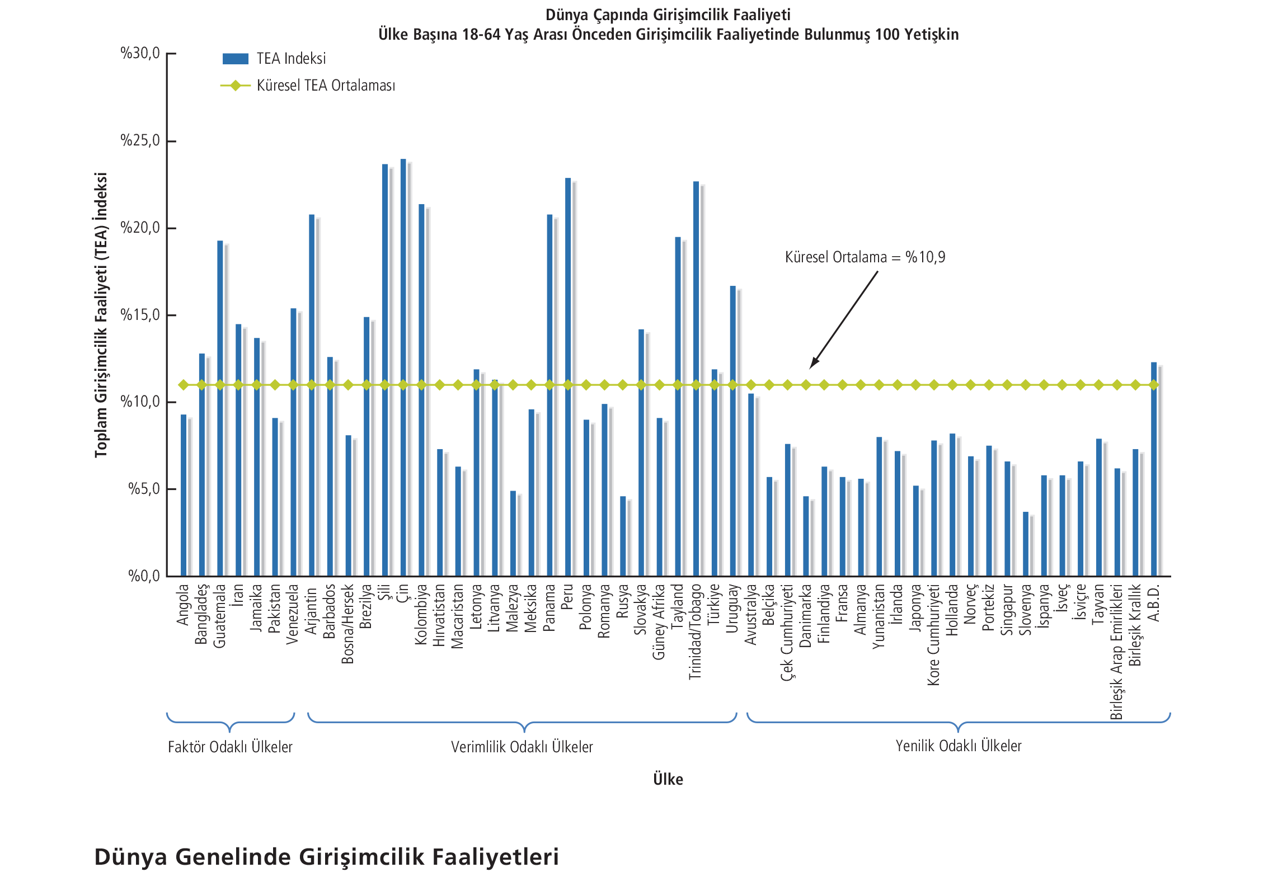
Dünya çapında erkeklerin iş kurma girişimi kadınlardan iki kat daha fazla
Girişimciler sermaye desteği için aile üyelerine, arkadaşlarına ve diğer resmi olmayan yatırımcılara başvuruyor
Girişimciler daha çok 35-44 yaşları arasında kendi şirketlerini kuruyor.

Slide 4

GİRİŞİMCİ PROFİLİ
Paradan Ziyade Başarmanın Değeri
Sorumluluk İsteği
Orta Düzey Risk Tercihi
Başarılı Olmak İçin Yeteneklerine Güvenme
Azim ve kararlılık
Yüksek Seviyede Enerji ve Sıkı Çalışma İsteği
Geleceğe Yönelme
Organize Etme Becerisi

Slide 5
PARADAN ZİYADE BAŞARMANIN DEĞERİ
BIOTA
Bitkilerin sunduğu çözümleri ortaya çıkarmak onun için artık bir hobi olmuştu. Hobi olarak başladığı bu iş onun için artık bir meraka dönüşmüştü. Askerlik bittikten sonra günlerini laboratuvarlarda geçirdi. Kadınların bıyık bölgesindeki aşırı kıllanmayı önleyici bir formül geliştirmek için günlerce araştırmalar ve deneyler ile uğraştı. Çalışmalarını ailesinden gizli yürütüyordu. Zira hem eşi, hem de anne ve babasından destek alamayacağını biliyordu. Ailesi, “kıldan tüyden iş olmaz” diyerek onu vazgeçirmeye çalışıyordu ve onun devlet memuru olmasını istiyordu. Deneylerini ilk olarak evinde mutfak tezgâhında yapıyordu. Eşi bu durumdan rahatsız olunca deneylerine evin dışında devam etti. Binlerce deney sonucu geliştirdiği formüller ile ilk olarak Bioder ürününü keşfetti. Devamında ise saçların dökülmesini engelleyen Bioxcin’in formülünü buldu. Cihat Dündar Bioder ve Bioxcin’in ortaya çıkış sürecini şu sözlerle özetlemektedir:
“Bu işe hobi olarak başladım. Günlerim laboratuvarlarda geçti. Önce tüyleri azaltan Bioder ürününü keşfettim. Bu formül üzerinde çalışırken, bugün alanında pazar lideri olan Bioxcin ürünümüzün temelini oluşturan ‘saçların dökülmesini önleyen’ formülü buldum. Daha sonra da biriktirdiğim bu bilgiyi, kendi şirketimi kurarak insanların hizmetine sunmayı istedim. Bir hayal ile 2002 yılında başlayan yolculuğumuz, gururla belirtmeliyim ki bugün ülkemizde ve dünya çapında başarılarla devam ediyor”.
Sağlık ve güzellik sorunlarına etkin ve uzun vadeli bitkisel çözümler üretme amacıyla 2002 yılında kurulan Biota Laboratuvarları günümüzde Bioxcin, Bioder, Bioblas, Biomen, Restorex ve Nutraxin gibi markaları barındırmaktadır. Yüzde yüz Türk şirketi olan Biota, 2002 yılında 15-20 kişi ile başladığı üretimine bugün yüzlerce çalışan ile devam etmektedir. Biota fabrikası bugün Türkiye’nin ilk, Avrupa’nın ise üçüncü en büyük dermokozmetik tesisi olarak çalışmalarına devam etmektedir. Cihat Dündar’ın genç girişimcilere ise tavsiyesi şu şekildedir:
“Başarılı bir girişim için ilk etapta paraya gerek yok. Paradan daha öncelikli olan inanç, azim ve cesarettir. Gençlerin bunu anlaması gerekmektedir.”

Slide 6

ORTA DÜZEY RİSK TERCİHİ
Girişimcilik zar atıp en iyi sonucu beklemeye benzemez. Pazar, mevcut kaynak veya ürünlerin bilgisine ve önceden belirlenmiş bir başarı potansiyeli ölçüsüne bağlı olarak hesaplanmış risk alma ve planlama işidir.

Slide 7
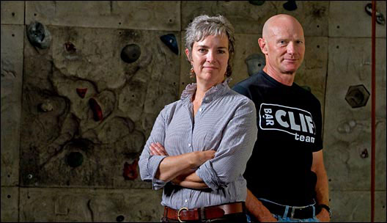
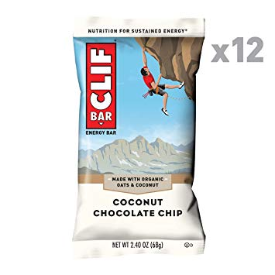
KİT & GARY
Gary Erickson bir gün arkadaşı Jay ile bisiklet sürerken aklına bir fikir geldi ve 1991 krizi esnasında besleyici, organik enerji barları ve atıştırmalık yiyecekler üreten Clif Bar’ı kurdu.
«Biz bütün gün ‘diğer’ enerji barlarından yerdik.» diye anımsıyor Gary. «Bir anda açlığıma rağmen bir ısırık daha alamadım, ‘bu bardan daha iyisini yapabilirim’ diye düşündüm. O an aklıma bir şimşek çaktı!«
Annesinin mutfağında saatlerce uğraştıktan sonra Gary kendi enerji barını yaptı ve Eşi Kit ile bugün yıllık 235 milyon dolarlık ciroya sahip olan çok başarılı bir şirket kurdular.

Slide 8

İŞ KURMA SEBEPLERİ AÇISINDAN GİRİŞİMCİ ÇEŞİTLERİ
Fırsat Girişimcileri: Piyasada bir fırsat yakaladıkları için iş kuran girişimciler
Gereksinimden Dolayı Girişimciler: Başka iş bulamadıkları için iş kuran girişimciler
Seri Girişimciler (Start Up Girişimci): Yeni bir atılım yapmadan önce defalarca iş kuran ve onları sürdürülebilir bir büyüklüğe getiren girişimciler.
Michael ve Xochi, sosyal ağ sitesi olan Bebo’yu kurdu. Facebook’tan sonra ikinci olsa da bu site Avrupa’da çok popülerdi. Üç yıl sonra Birch kardeşler BEBO’yu AOL Firmasına 850 milyon dolara sattı fakat maaş günü girişimcilik isteklerini kırmadı. BEBO’dan sonra Birch kardeşler 30’dan fazla start up şirkete yatırım yaptı.
Michael Birch bu konuda, «neden yeni startup şirketi kurmak istemediğinizi anlamıyorum. Birçok girişimci gerçekten emekli olmak istemiyor! Birşeyler başarmanın verdiği haz çok büyük» diyor.

Slide 9
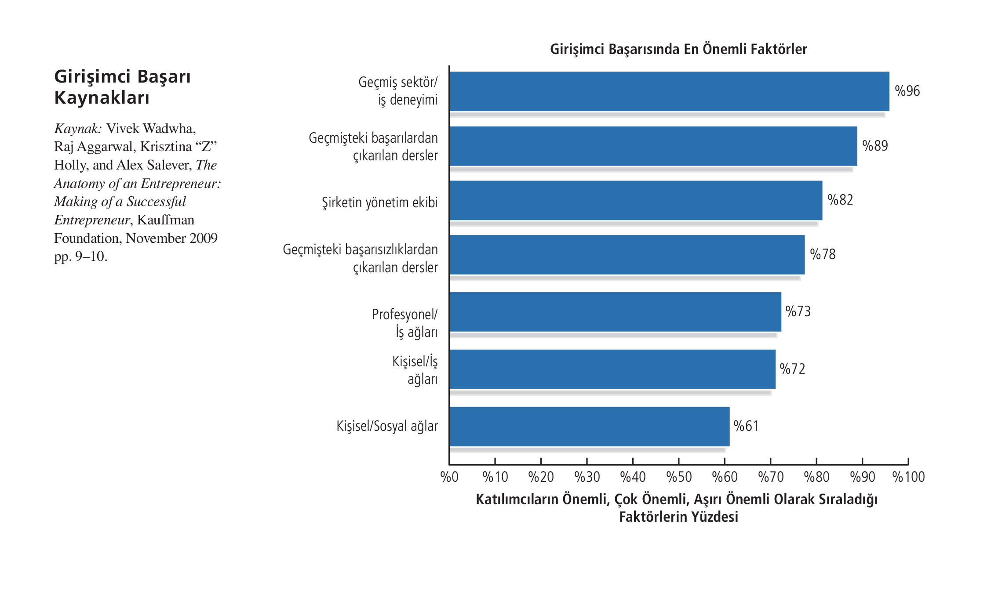

Slide 10
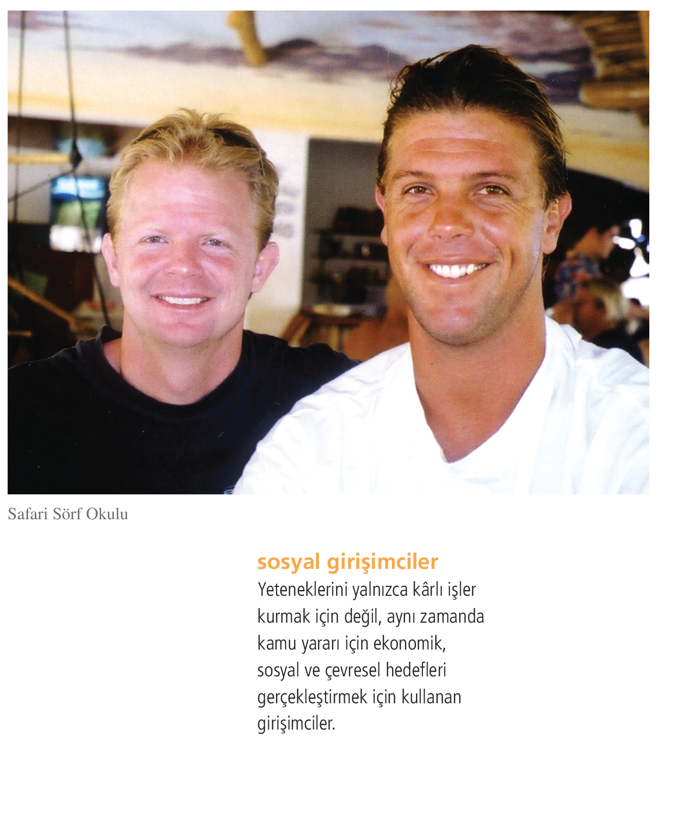
Girişimciliğin Faydaları
Araştırmalar küçük işletme sahiplerinin daha çok çalıştıklarını daha fazla para kazandıklarını ve kendi işlerinde çalışmaktan daha çok memnun olduklarını düşündüklerini gösteriyor.
Herhangi bir iş girişiminde bulunmadan önce her potansiyel girişimci küçük işletme sahibi olmanın yararlarını göz önünde bulundurmalıdır.
Kendi Kaderini Oluşturma Fırsatı
Fark Yaratma Fırsatı

Slide 11
Girişimciliğin Olası Dezavantajları
Bir işletme sahibi olmanın birçok yararı olmasına ve birçok imkân sağlamasına rağmen girişimcilik dünyasına girmeyi planlayan herhangi bir insanın girişimciliğin olası dezavantajlarının farkında olması gerekir. Sabit bir maaş, kapsamlı bir teminat paketi, bir iki haftalık ücretli izin ve kurumsal personel desteğinin güvenliğini tercih eden bireylerin kendi işlerini kurmamaları gerekir. Girişimciliğin bazı dezavantajları aşağıda verilmiştir:
Gelir Belirsizliği
Tüm Yatırımını Kaybetme Riski
Uzun Süren Zor Çalışma Saatleri
İşler Oturana Kadar Düşük Yaşam Kalitesi
Yüksek Stres Seviyesi
Tam Sorumluluk
Cesaretin Kırılması

Slide 12
Yükselişin Ardında: Girişimcilik Ateşini Ne Besliyor?
Amerikan ekonomisinde girişimcilik trendini yükselten güçler ne? Hangi faktörler bizi girişimcilik çağına getirdi? Aşağıda en önemli faktörlerden bazıları verilmiştir:
Kahraman olarak girişimciler. Amerikalıların girişimcilere karşı sergilediği tutum maddi olmayan fakat çok önemli bir faktördür. Ulus olarak biz Amerikalılar, girişimcileri kahraman statüsüne yükselttik ve onların başarılarını model olarak benimsedik. Spor için LeBron James ve Peyton Manning neyse Bill Gates (Microsoft), Oprah Winfrey /Harpo Ürünleri ve OWN (Oprah Winfrey Ağı), Jeff Bezos (Amazon.com), Steve Jobs (Apple) ve Mark Zückerberg (Facebook) gibi işletme kurucuları da girişimcilik için odur.

Slide 13
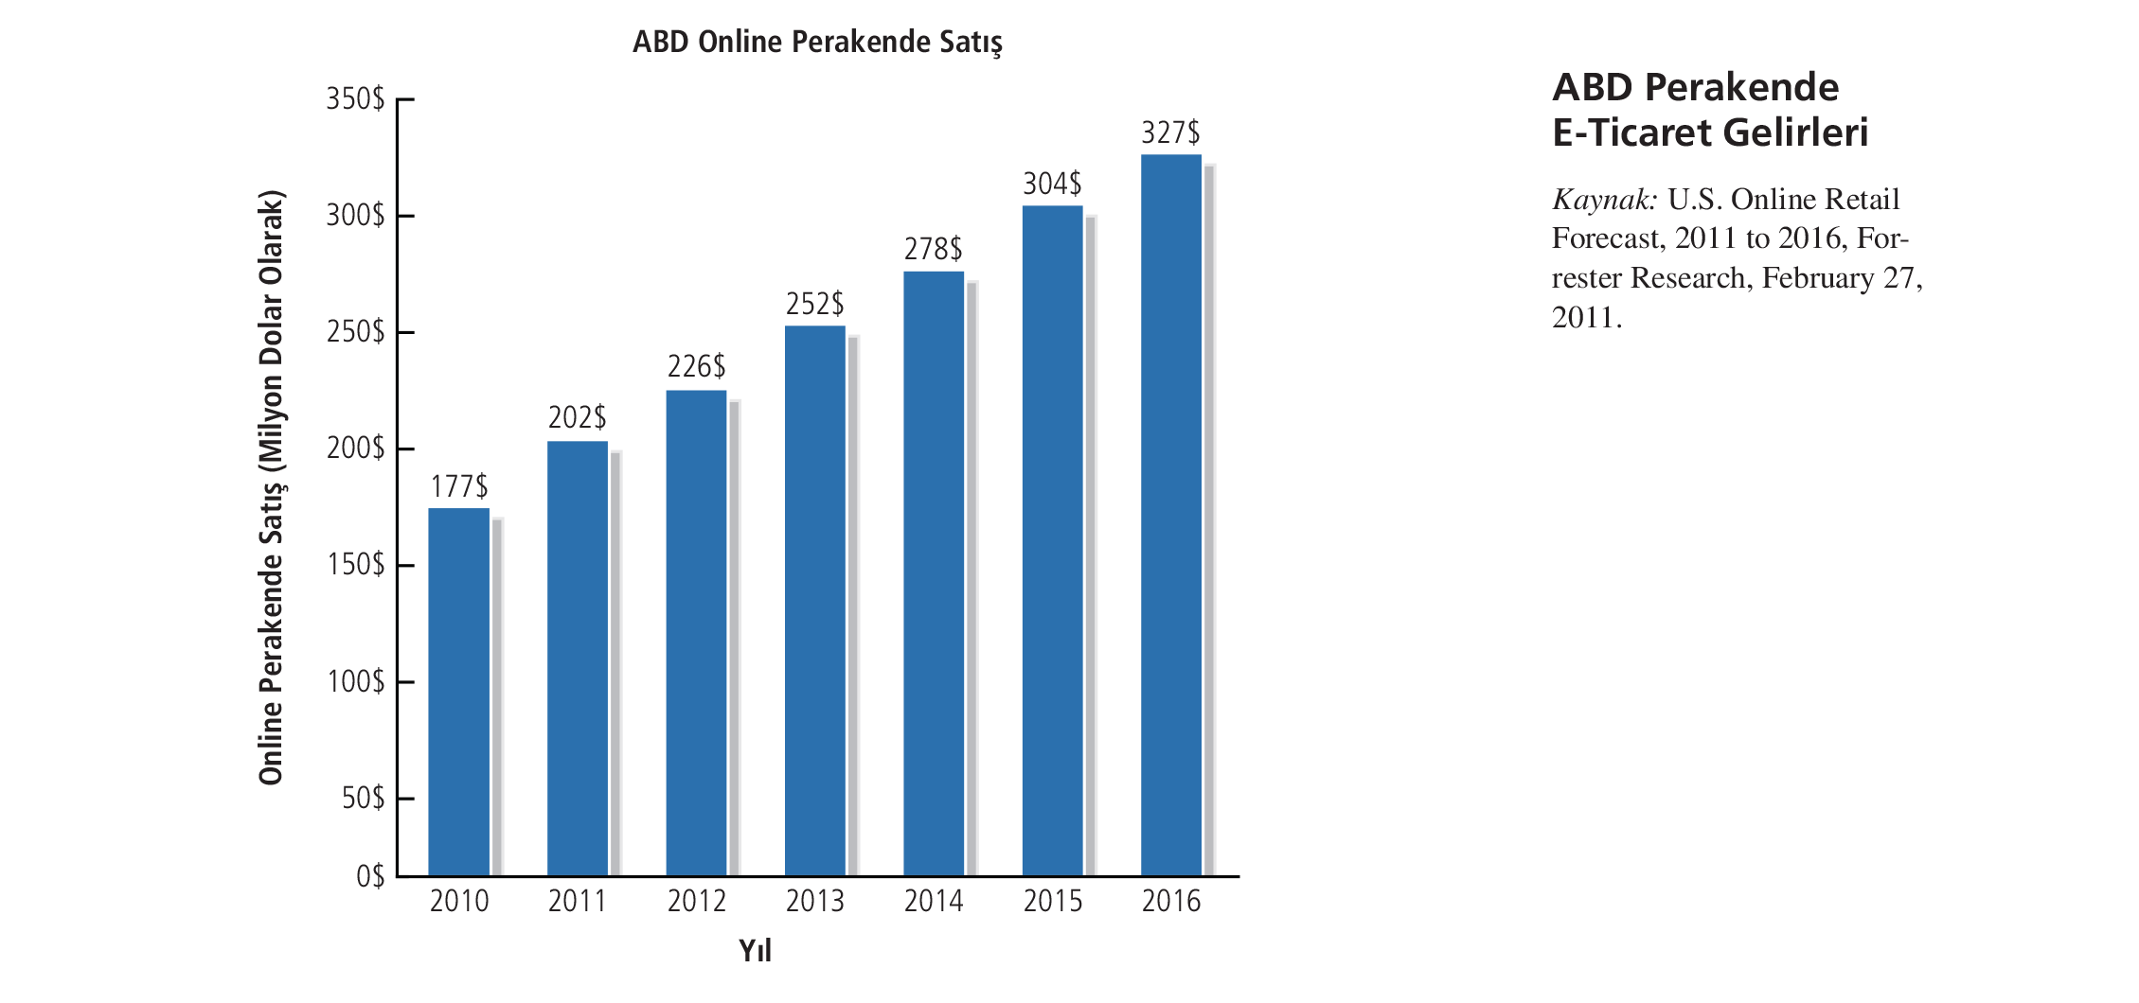

Slide 14
Girişimciliğin Kültürel Çeşitliliği
Gördüğümüz gibi, neredeyse herkesin bir girişimci olma potansiyeli vardır. Aslında çeşitlilik girişimciliğin bir özelliğidir. Şimdi girişimciliğin kumaşını oluşturan çeşitli insanların karışımını keşfedeceğiz.
Genç Girişimciler
Kadın Girişimciler
Azınlık Şirketler
Göçmen Girişimciler
Yarı Zamanlı Girişimciler
Ev Tabanlı İşletmeler
Aile Şirketleri
Girişimci Çiftler
Şirket Artıkları
Kurumsal Eksiklikler
Amerika’da 1946 – 1964 Arasında Doğanları Emekliye Ayırmak

Slide 15
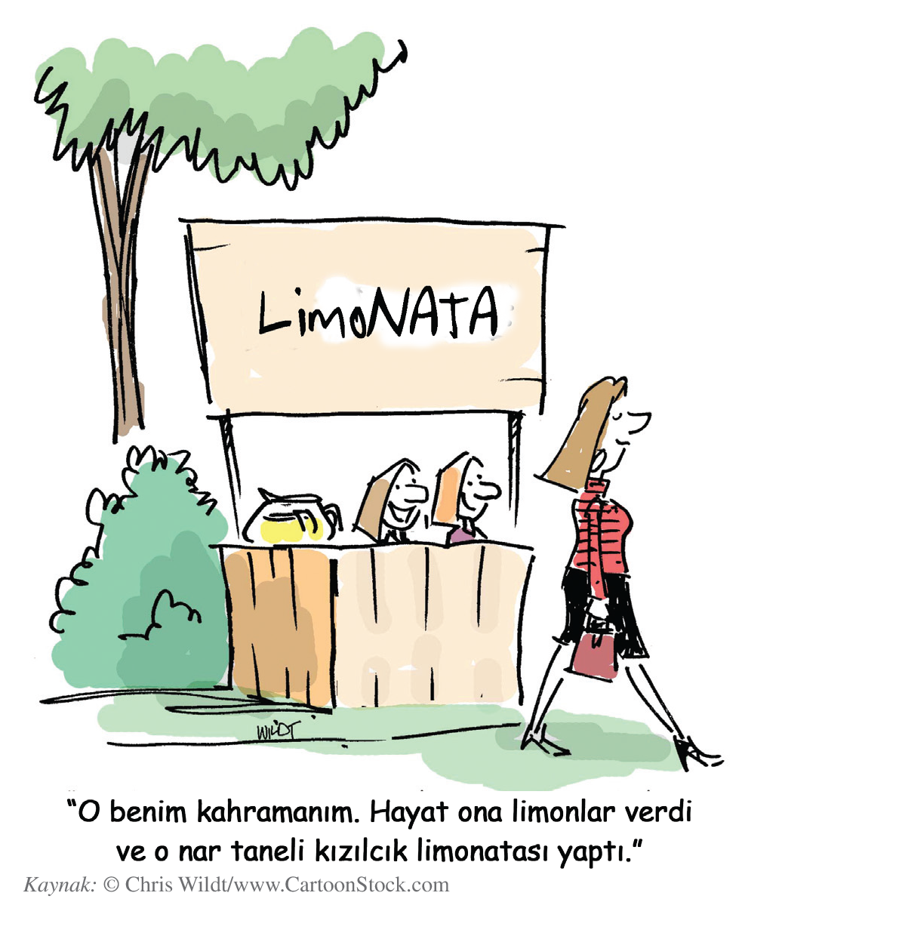

Slide 16
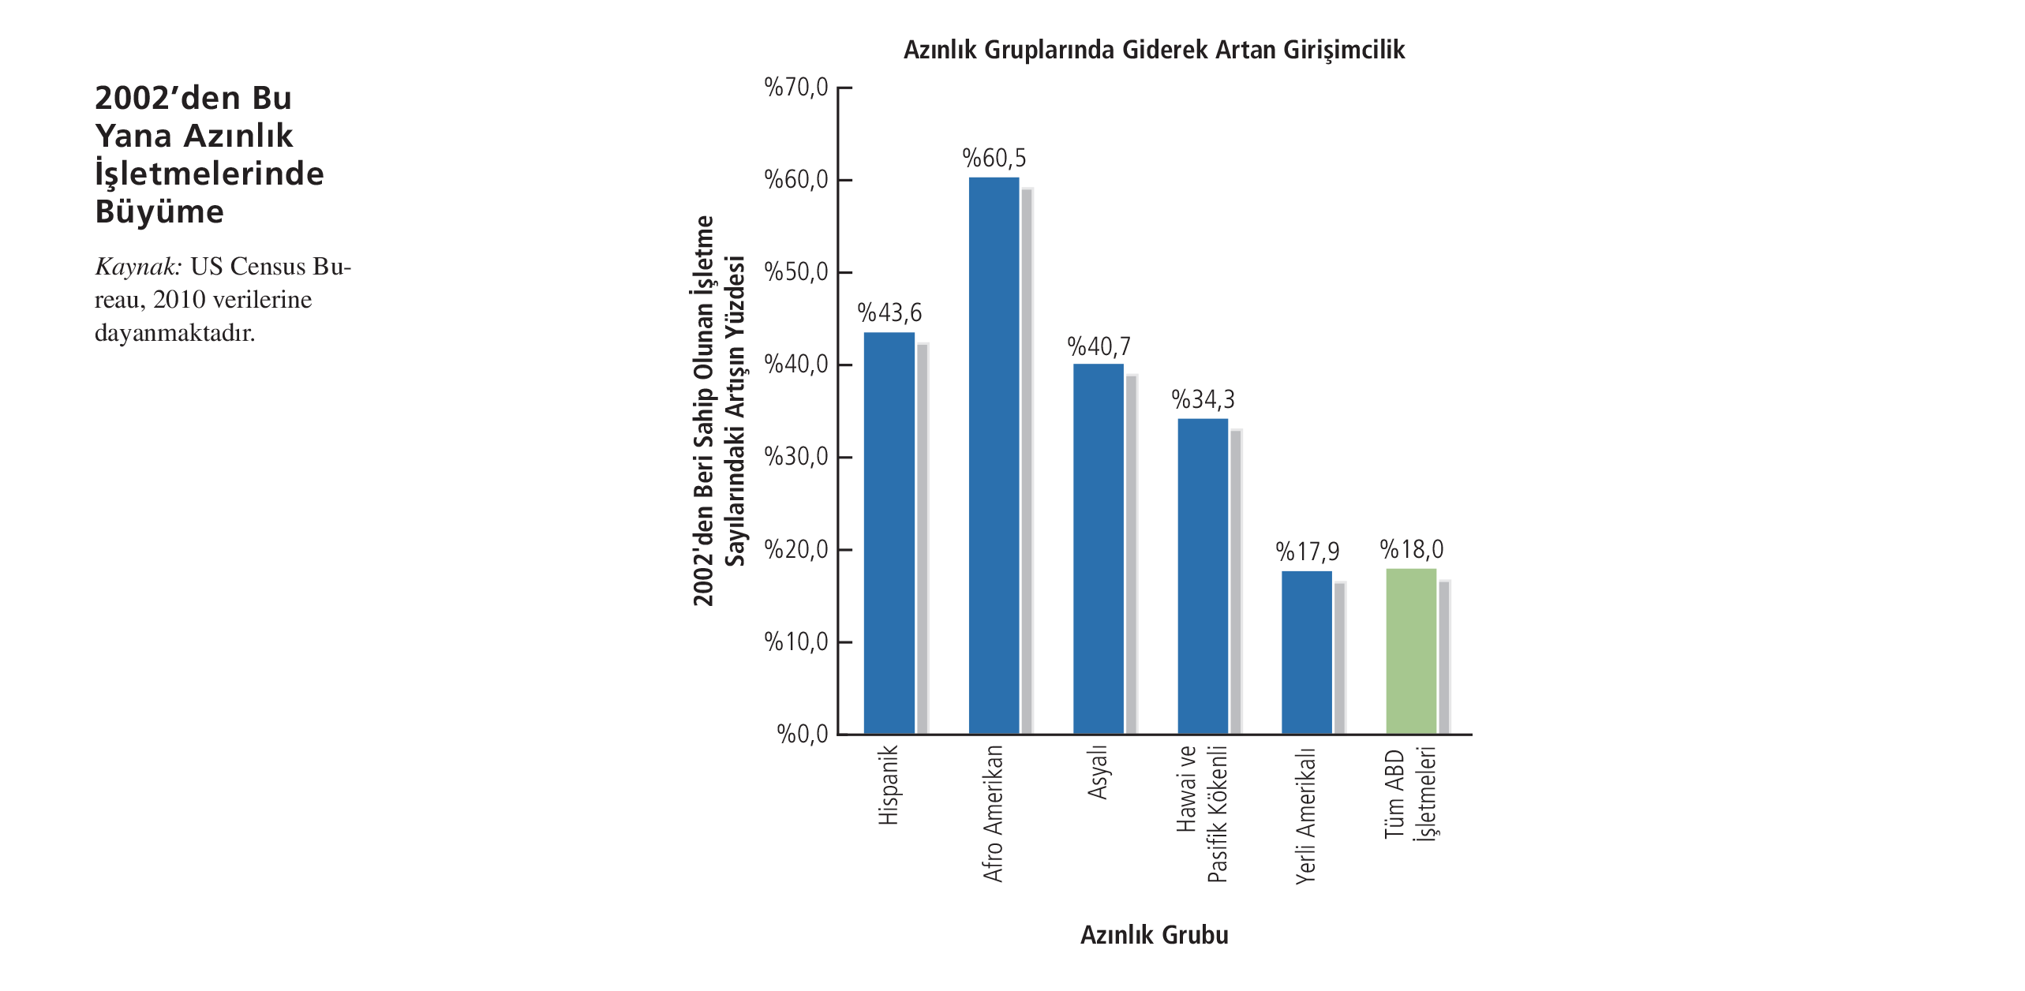

Slide 17
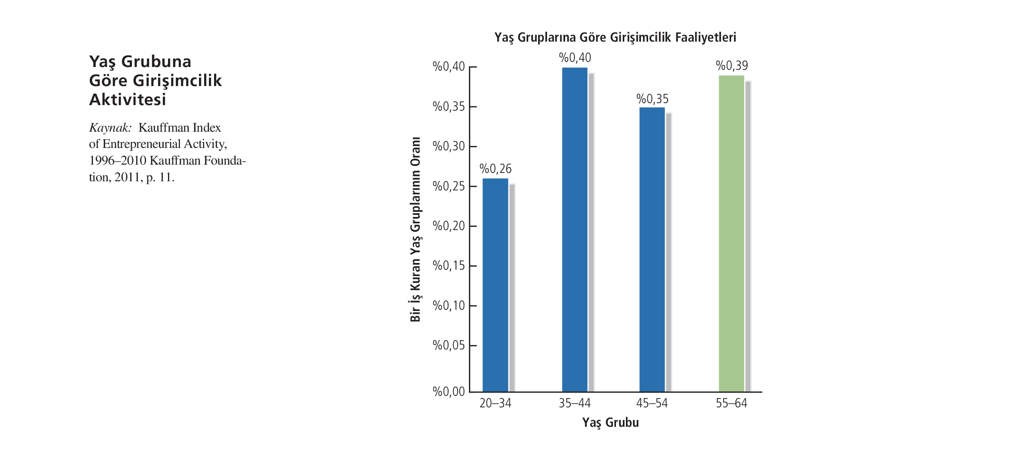

Slide 18
“Küçük” İşletmelerin Gücü
Amerika’daki 28 milyon işletmeden yaklaşık 27,9 milyonu veya yüzde 99,7’sinin küçük işletme olduğu düşünülüyor. Küçük işletmenin evrensel bir tanımı olmamasına rağmen (ABD Küçük İşletmeler Dairesi’nin sanayi kategorilerine dayalı 800’den fazla küçük işletme tanımı vardır.) küçük işletmenin genel tanımı 100’den az çalışanı olan şirkettir.
Küçük şirketlerin çoğu perakende ve hizmet sektörüne yönelse de küçük işletmeler hemen hemen her sektörde başarı gösteriyor. Bu işletmeler küçük olabilir fakat ekonomiye katkıları hiç de az değil. Örneğin toplam iş aktiflerinin dörtte birine sahip olsalar da küçük işletmeler ülkenin özel sektör iş gücünün yüzde 49,2’sine istihdam sağlar.

Slide 19
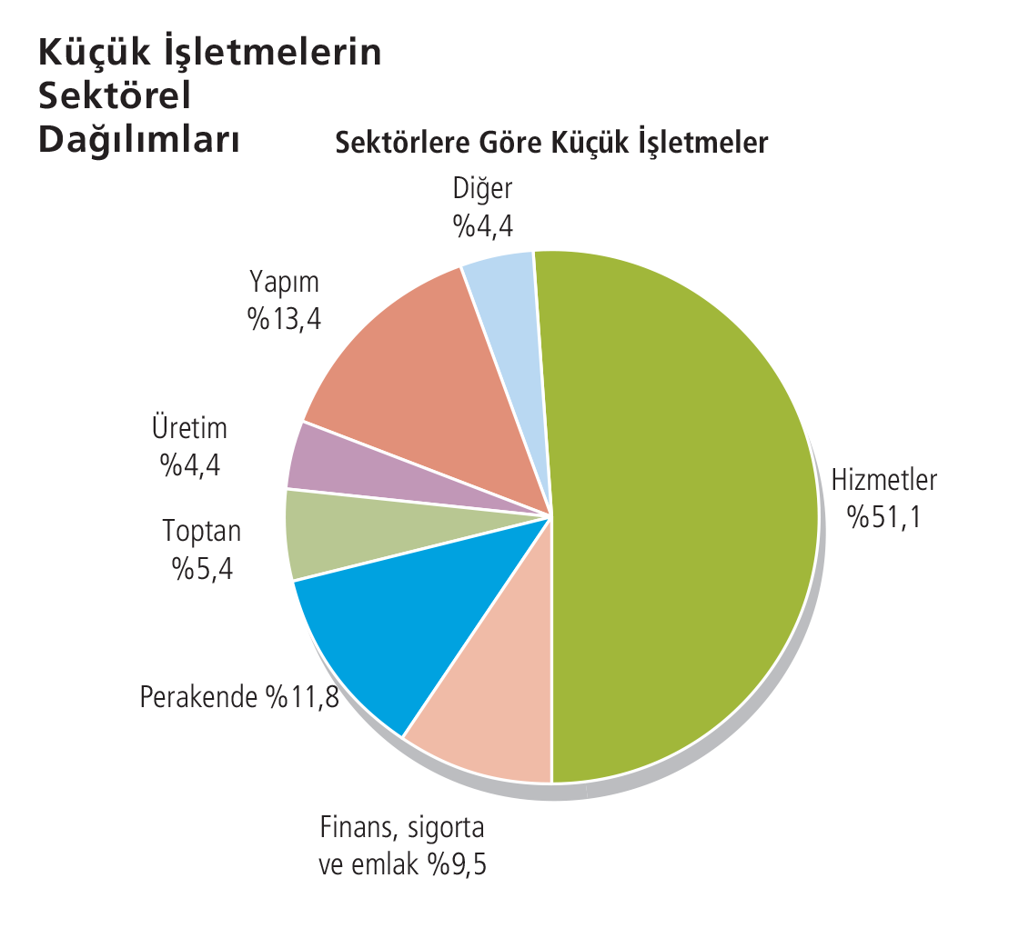

Slide 20
Perspektife Başarısızlığı Ekleme
Sınırlı kaynak, deneyimsiz yönetim ve mali istikrar eksikliğinden dolayı küçük işletmelerin çökme ihtimali nispeten daha yüksek. Bu bölümde daha önceden de gördüğünüz gibi start-uptan iki yıl sonra küçük şirketlerin yüzde 31’i, 5 yıldan sonra ise yüzde 51’i başarısızlığa uğramış.
Şekil 1.7 son yıllardaki doğan ve sonlanan işlerin sayısını göstermektedir; bu sayı girişimciler yeni işletmeler açtıkça ve diğerleri kapandıkça ortaya çıkan bu sürekli “müşteri erimesi”nin açık bir göstergesi.
Daha iyi fikir, pazarlama yaklaşımı ve ürünlerle eski şirketlerin yerini alan yeni şirketler sağlıklı, girişimci bir ekonominin göstergesi. Belirsizlikle dolu ve hızlı değişimlerle şekillenen bir çevrede iş kurdukları için girişimciler başarısızlığın hayatlarının bir parçası olduğunun bilincindedirler fakat bu korkuyla yaşamazlar.

Slide 21
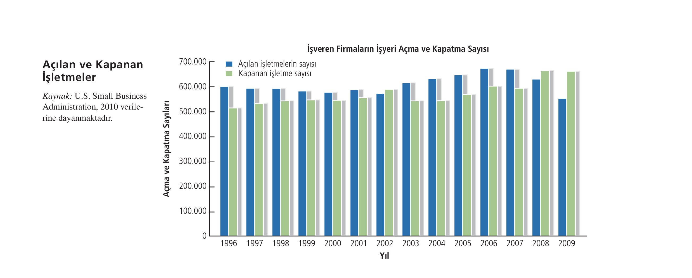
Şekil 1.7

Slide 22
Gizli Tehlikelerden Kaçınma Yolları
Başarısızlık girişimcilik sürecinin değerli bir parçası olabilir fakat hiç kimse yola işinde başarısız olmak için çıkmaz. Şimdi başka bir başarısızlık örneği olmaktan kaçınma yollarını ve bir işi başarılı yapan şeyler:
İşinizi En İnce Ayrıntısına Kadar Öğrenin
Sağlam Bir İş Planı Oluştur
Mali Kaynakları Yönetme
Mali Tabloları Anlama
İnsanları Etkili Bir Şekilde Yönetmeyi Öğrenme
İşini Rekabet Ortamından Ayrı Tut
Olumlu Bir Tutum Sergileme

